Slide 1
PRÁCTICA 10
EDUCATRÓNICA VOLUMEN 1

Slide 2
Contenido
Aprendizaje
Objetivo
Forma de trabajo
Componentes necesarios
Conexiones
Programación

Slide 3

Aprendizaje
Desarrollar habilidades de trabajo en equipo y comunicación.
Identificar y conectar de manera adecuada los componentes que forman parte del circuito.
Comprender el funcionamiento básico de cada uno de los componentes y su papel dentro del circuito.
Comprender la lógica de programación de cada uno de los bloques y construir un conjunto de instrucciones para completar el programa que se cargará en la tarjeta Arduino.

Slide 4

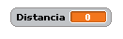
Objetivo
Visualizar los valores de la lectura del sensor de distancia.
Visualizar
Objeto
Distancia

Slide 5
Forma de trabajo
ROL 1: Electrónico
Se encarga de hacer las conexiones necesarias de los componentes electrónicos.
ROL 2: Programador
Se encarga de realizar el programa en la computadora.
ROL 3: Apoyo técnico
Se encarga de apoyar al electrónico y programador.
ROL 4: Administrador (Opcional)
Se encarga de revisar los componentes y recursos y se asegura de que el equipo esté completo.

Slide 6
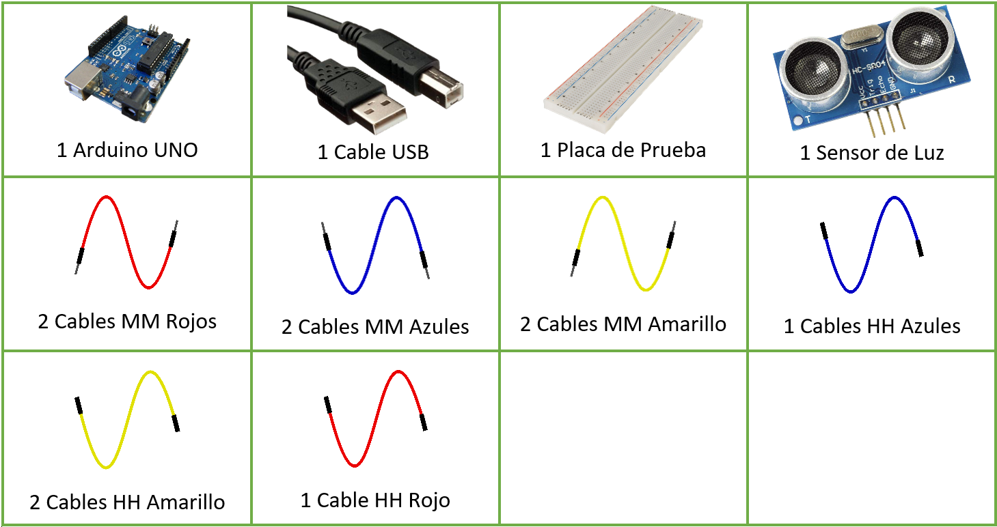
Componentes necesarios

Slide 7
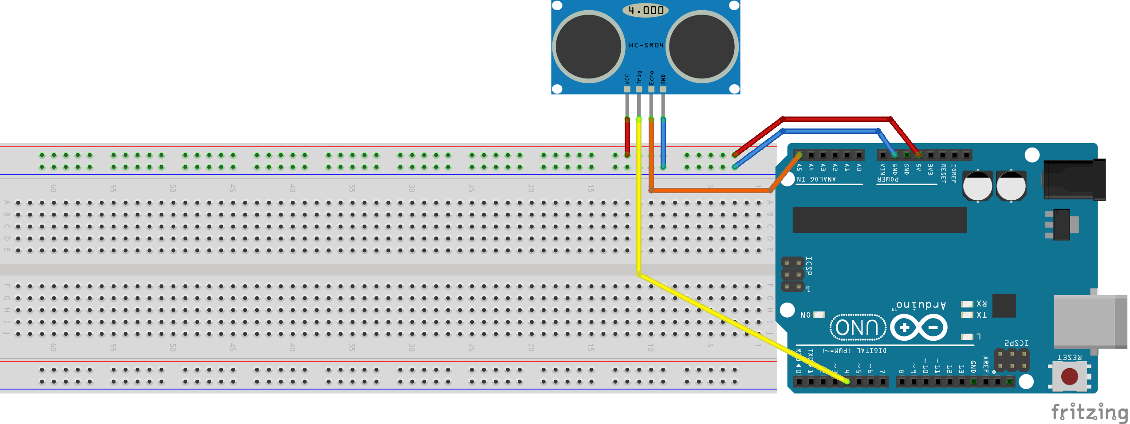
Conexiones

Slide 8

Paso 1
Arduino

Slide 9

Paso 2
Cable
5V

Slide 10

Paso 3
Cable
GND

Slide 11
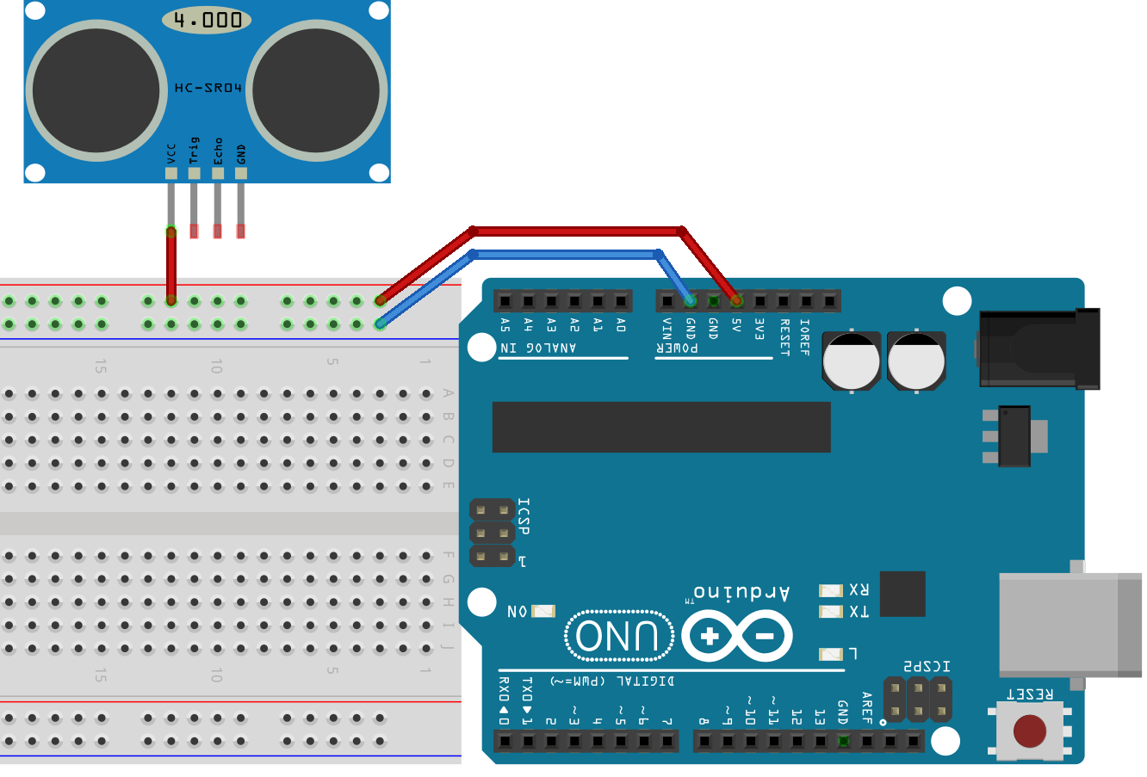
Paso 4
Cable

Slide 12

Paso 5
D4
Cable

Slide 13
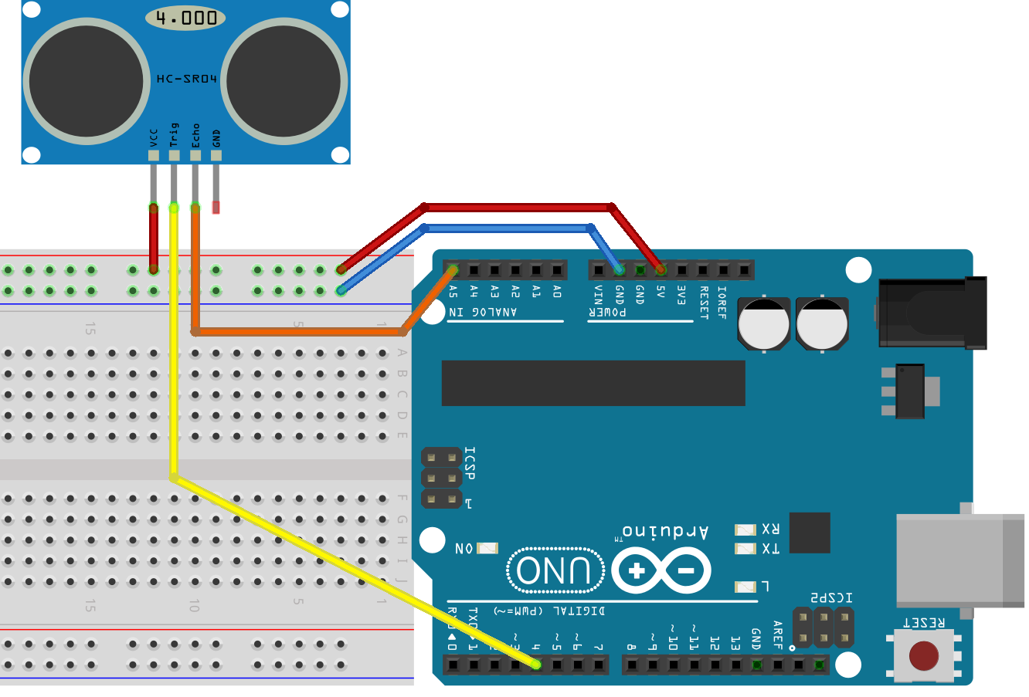
Paso 6
Cable
D4

Slide 14
Paso 7
Cable

Slide 15

Programación
Dar doble clic en el icono del escritorio que dice S4A, para abrir el programa.

Slide 16
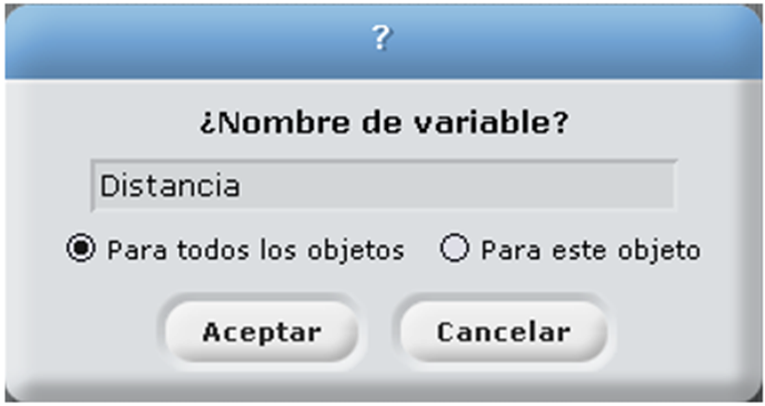
Dar clic en la sección Variables, dar clic en Nueva variable, escribir “Distancia”, y dar clic en aceptar.

Slide 17
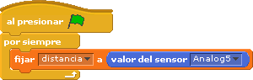
Arrastrar y acomodar los bloques como se muestra en la imagen, que se encuentran en la sección de control, movimiento y variables, seleccionar los números correspondientes.

Slide 18



Conectar cable USB al Arduino y a la computadora.

Slide 19

Dar clic en la bandera verde para correr el programa en la tarjeta.
Se iluminará el contorno del programa indicando que se llevó a cabo correctamente.
CLIC

Slide 20
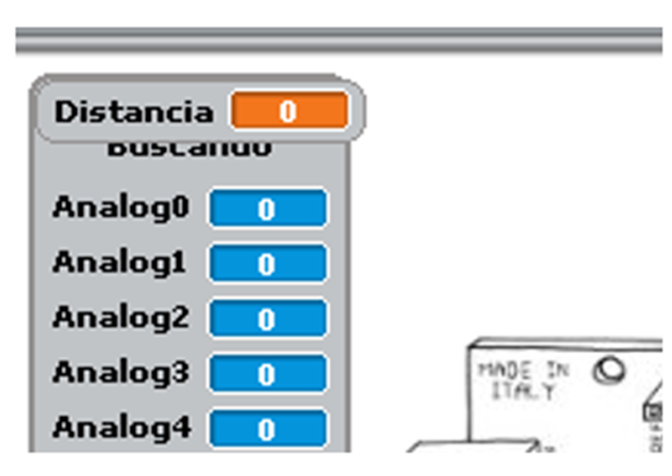
En la parte superior de la tabla de sensores, aparecerá el nombre de la variable, la cual, indicará el valor del sensor.

